Slide 1
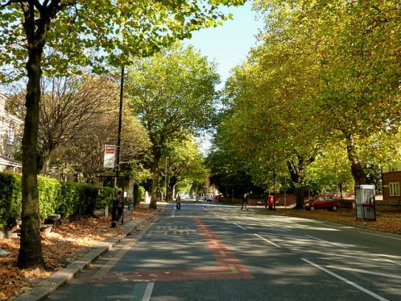
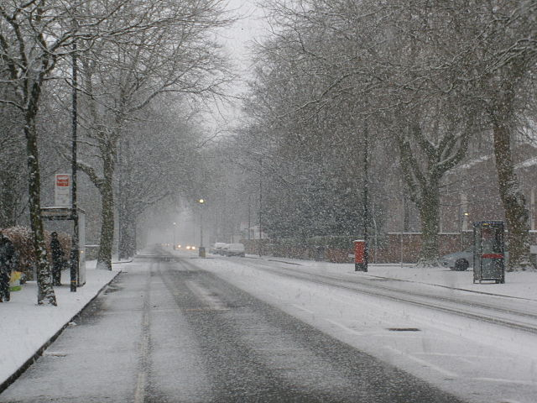
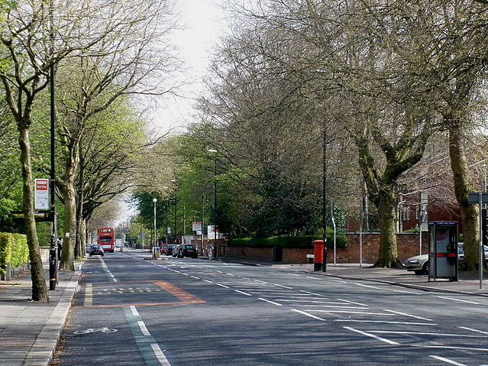
Η Διαδοχή των εποχών…
Ποια εποχή είναι μετά το Καλοκαίρι;
(κάνε κλικ στην αντίστοιχη εικόνα)
Ο Χειμώνας!
Το Φθινόπωρο!

Slide 2



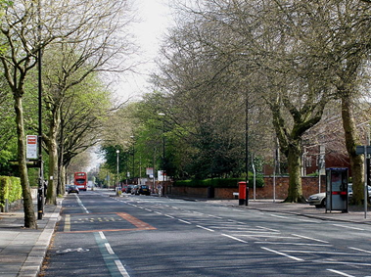

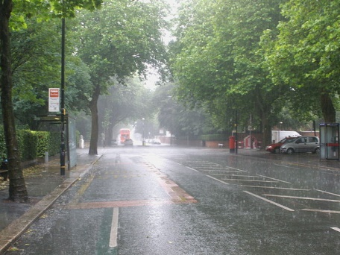



Slide 3

ΛΑΘΟΣ Συνέχισε να προσπαθείς
ΕΠΙΣΤΡΟΦΗ

Slide 4
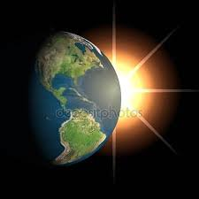
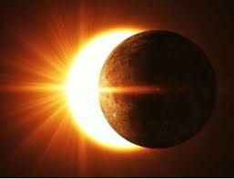
Η εναλλαγή των εποχών… Πως προκύπτουν οι εποχές; (κάνε κλικ στην αντίστοιχη εικόνα)
Η Γη Η Γη κινείται γύρω από τον Ήλιο
Ο Ήλιος κινείται γύρω από το φεγγάρι

Slide 5



ΣΥΓΧΑΡΗΤΗΡΙΑ ΤΕΛΕΙΩΣΕΣ ΜΕ ΕΠΙΤΥΧΙΑ ΤΗΝ ΕΡΓΑΣΙΑ !!!

Slide 6


ΕΠΙΣΤΡΟΦΗ

